Slide 1



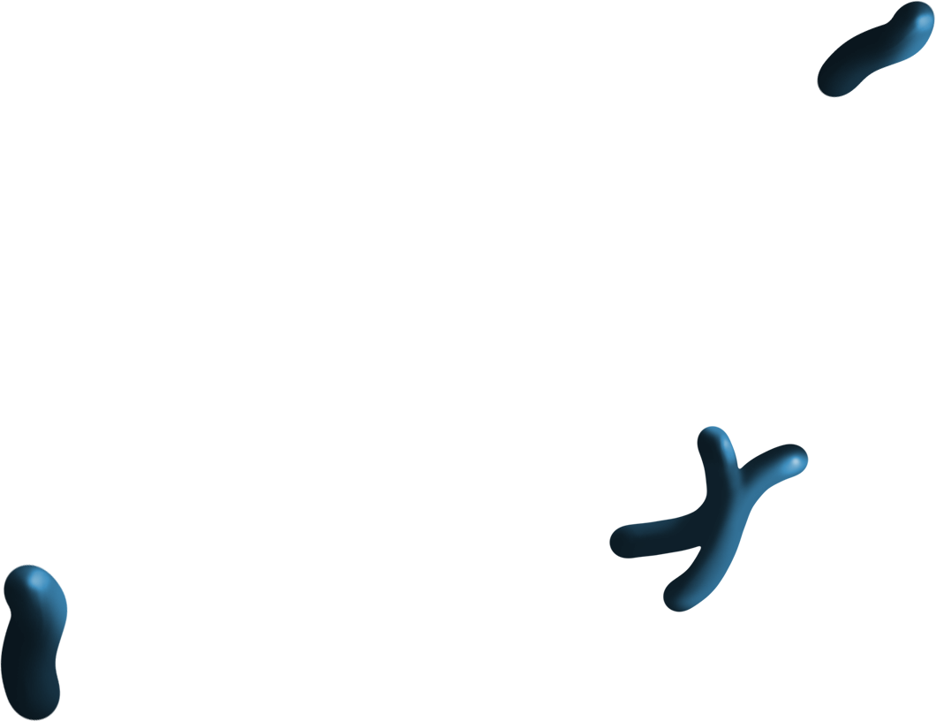


认识物质的组成和结构
---以Vc泡腾片为例
常州市金坛段玉裁初级中学
李 俊

Slide 2
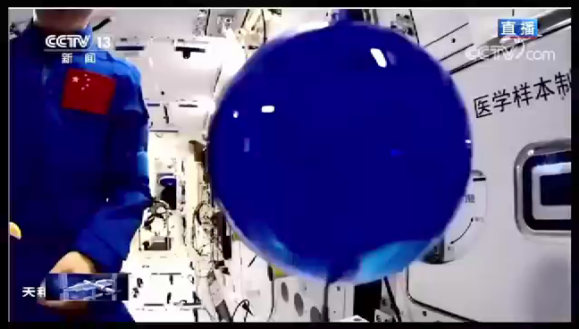

Slide 3

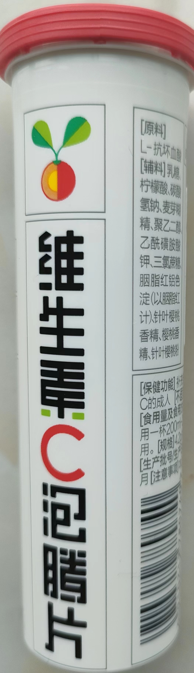
有趣的泡腾片实验
分组实验
注意：实验盒中的泡腾片不能食用！！
【实验目的】探究泡腾片与水混合后产生的气体成分？
【实验用品】泡腾片、水（洗瓶）、澄清石灰水、
小烧杯、表面皿等
【实验步骤】1.在洁净且干燥的表面皿上滴1滴澄清石灰水
2.在小烧杯内放入大半片泡腾片，倒入约20ml水，
然后盖上滴有石灰水的表面皿，观察现象。

Slide 4
有趣的泡腾片实验
【实验现象】
泡腾片溶解，产生大量气泡
澄清石灰水变浑浊。
说明泡腾片与水混合后产生了
二氧化碳气体。
【实验结论】

Slide 5
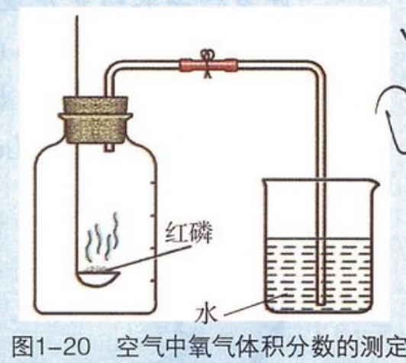
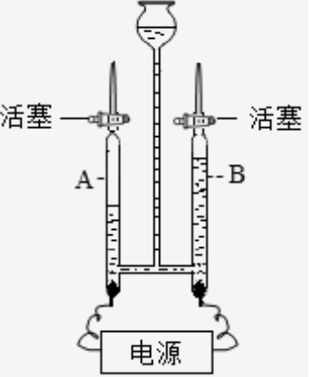
环节1： 认识物质组成及其含量
温故建模
空气含量测定实验
探究水的组成实验
混合物含量测定的思路：
利用红磷消耗待测物质（氧气），测量出氧气的体积计算出空气中氧气的体积分数。
纯净物组成测定的思路：
利用分解反应或化合反应（化学反应）可以研究组成元素。

Slide 6
分析混合物的组分含量
据模探究
维生素C泡腾片
原料：L-抗坏血酸
辅料：乳糖、柠檬酸、碳酸氢钠等
规格：4.2g/片
每片含维生素C460mg
【问题1】观察Vc泡腾片样品标签并计算该泡腾片中的Vc的质量分数？（计算结果保留2位小数）
该泡腾片中Vc的质量分数是10.95%

Slide 7
分析纯净物的元素组成
据模探究
维生素C的组成测定
【问题2】已知维生素C与氧气反应生成二氧化碳和水，则维生素C中一定含有哪些元素？可能含有哪些元素？
一定含有碳、氢元素，可能含有氧元素
【问题3】如何确定维生素C中是否含有氧元素？
定量计算

Slide 8
分析纯净物的元素组成
探究推理
维生素C的组成测定
已知维生素C与氧气在一定条件下反应的表达式如下：
维生素C +O2 CO2+H20
【问题4】现有17.6g的Vc与在足量的氧气充分反应，测得生成的二氧化碳 质量为26.4g 、水的质量为7.2g，你能通过计算确定Vc的元素组成以及各元素质量比吗？
Vc由碳元素、氢元素、氧元素组成
m(c):m(H) :m(o) =9:1:12

Slide 9
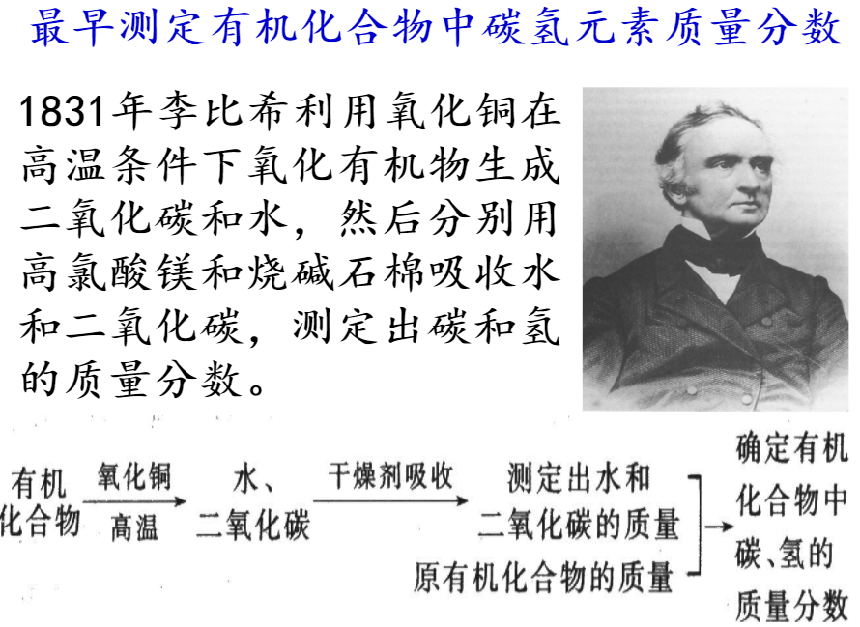
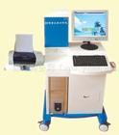
拓展视野
纯净物的组成测定
燃烧法
现代元素分析法
光谱分析法：利用各种精密的仪器对物质在仪器中发出的各种光进行光谱分析，来确定该物质中所含有的元素。

Slide 10
分析纯净物的微粒构成
推理论证
【问题5】结合问题4的计算结果，你能确定Vc中各原子的个数比吗？
n(c):n(H) :n(o) =3:4:3
若Vc的相对分子质量为176，，你能确定的化学式吗？
（C6H₈O6）
分子式

Slide 11
整理与归纳1
物质视角
认识混合物的成分
混合物中各成分的体积分数或质量分数等
元素视角
认识纯净物的元素组成
纯净物中各元素的质量比、质量分数
微粒视角
认识构成物质的微粒种类
纯净物中各元素的原子个数比

Slide 12
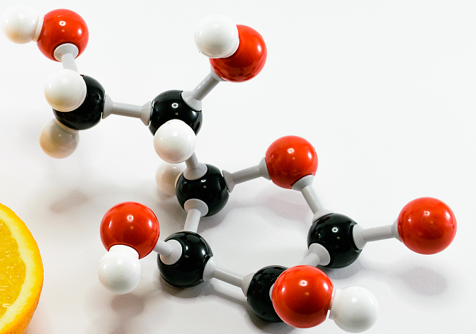
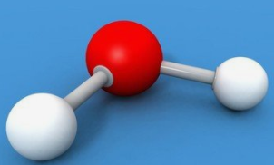
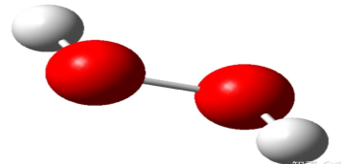
环节2：认识物质组成的表示方法
【问题6】如何表示物质的组成呢？
物质名称
水
过氧化氢
维生素C
化学符号
（H₂O）
（H₂O₂）
（C6H8O6）
分子模型
备注：黑色小球代表碳原子、红色小球代表氧原子、白色小球代表氢原子。

Slide 13
搭建结构模型
合作探究
活动内容：搭建维生素C分子模型
活动要求：以小组为单位合作完成维生素C的分子模型搭建。
维生素C
（C6H₈O6）
备注：黑色小球代表碳原子、红色小球代表氧原子、白色小球代表氢原子。

Slide 14
环节3：认识物质组成的应用
拓展提升
【问题7】不同种类的泡腾片性质不同，据此思考混合物的性质与什么有关？
资料链接：
泡腾片原理：在制作时添加了一种叫泡腾崩解剂的化学物质，它是有机酸与碳酸盐、碳酸氢盐的混合物，这些物质在遇水后发生化学反应，产生二氧化碳。
泡腾片种类：保健泡腾片：如Vc泡腾片、补铁泡腾片
药用泡腾片：如阿司匹林泡腾片
消毒泡腾片：含氯消毒剂
混合物的性质取决于组成的种类、含量

Slide 15
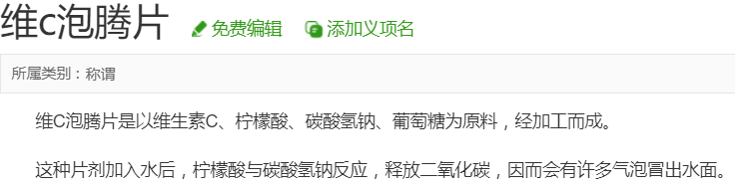
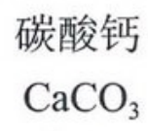
环节3：认识物质组成的应用
拓展提升
【问题8】从组成分析碳酸氢钠、碳酸钙均能与酸反应产生二氧化碳的原因？
碳酸氢钠
NaHCO3
纯净物的性质与组成元素的种类有关
【问题9】为什么水与过氧化氢的组成元素相同，化学性质却不同？
物质构成上的细微差别也会引起物质性质上的巨大差异

Slide 16
整理与归纳2
物质的组成与性质
物质视角
混合物的性质取决于组成的种类、含量
对物质进行分离
纯净物的性质与组成元素的种类有关
元素视角
将物质进行分类
物质构成上的细微差别也会引起物质性质上的巨大差异
微粒视角
推测或解释物质性质

Slide 17
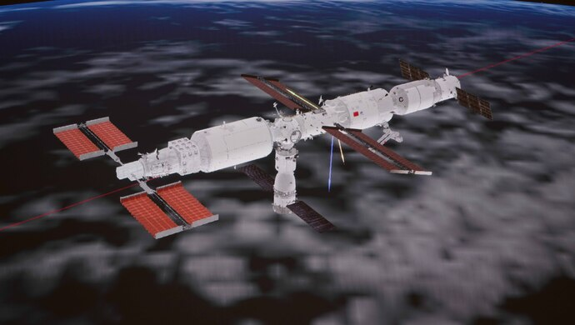
国家邀你去太空出差！

Slide 18


课堂小结
认识“物质组成与结构”之路
坚守“飞天”之路
认识物质组成的应用
环节3
物质视角：依据组分性质对物质进行分离
元素视角：依据组成将物质进行分类
微粒视角：依据构成推测或解释物质性质
环节2
认识物质组成的表示方法
物质视角
元素视角
微粒视角
认识常见物质的组成及含量
环节1
物质视角
元素视角
微粒视角
1992年9月21日，载人航天工程立项30年

